Slide 1
工会日常工作管理系统
毕业设计答辩
指导教师:管军霖
学生姓名:韩康
答辩日期:

Slide 2

目录 CONTENTS
设计概况
开发细节
过程难点
前景展望

Slide 3

工会是什么?
劳动者利益的代表
代表劳动者的利益
为劳动者谋取福利

Slide 4

开发背景
服务广大群众
服务广大群众
提高职工效率
凝聚职工力量
方便管理员
职工信息查看
浏览最新公告
浏览架构信息
查看工会法规
浏览福利信息
职工福利发放
职工家属福利
其他福利信息

Slide 5
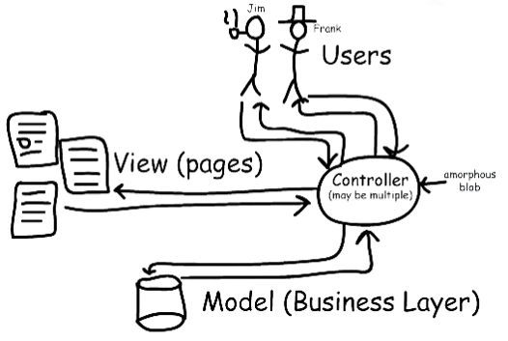
MVC Architecture

Slide 6
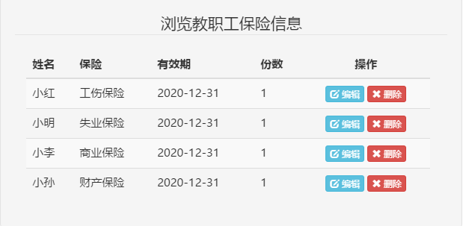
开发遇到的难点：
我该如何呈现出来呢？

Slide 7
解决办法：

Slide 8
前景展望
可复制性
效益性
可延续性
创新性
影响性
说明
说明
说明
说明

Slide 9
The End

